Slide 1

Szoftvertechnológia kurzus KoviUbiSoft 2021.11.10.

Slide 2
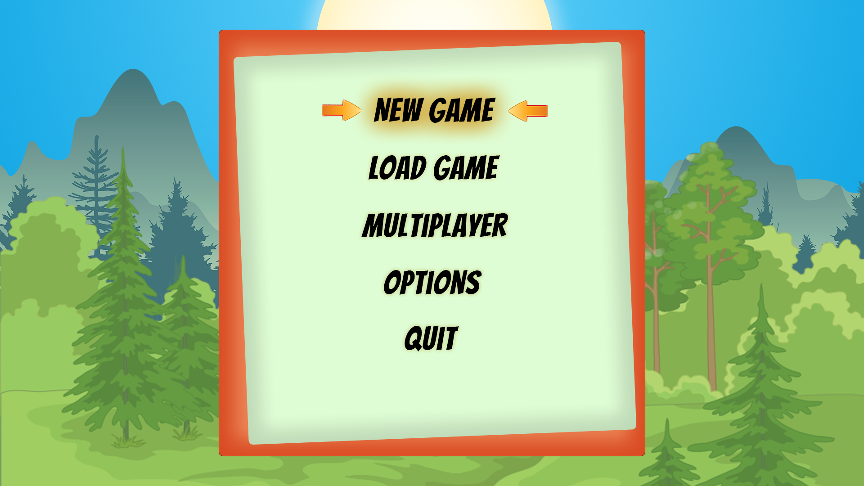
Kezelőfelület
Egyszerű
Átlátható

Slide 3
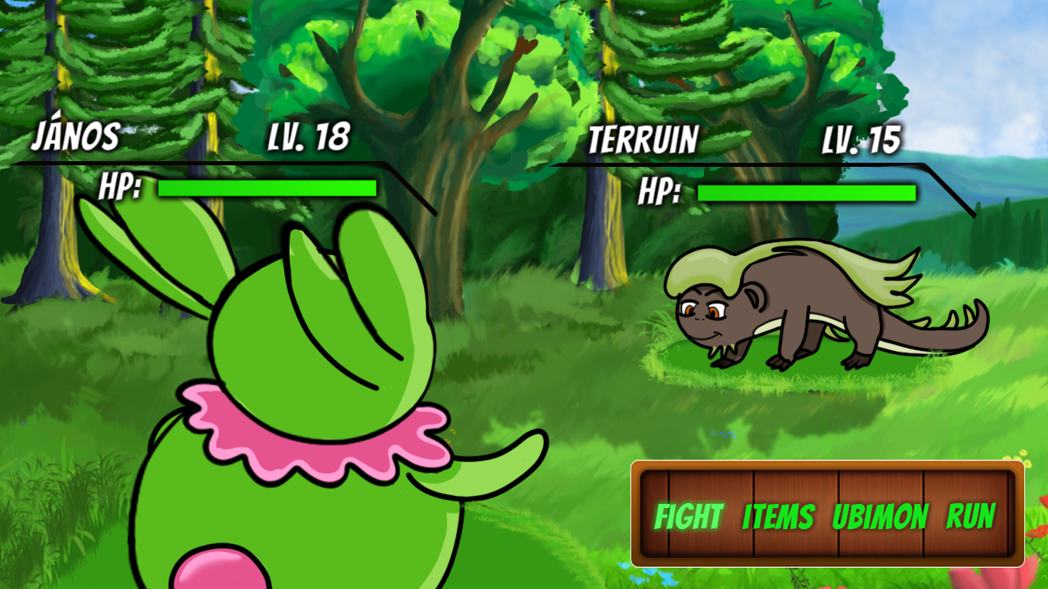
Kezelőfelület
Legszűkségesebb elemek

Slide 4
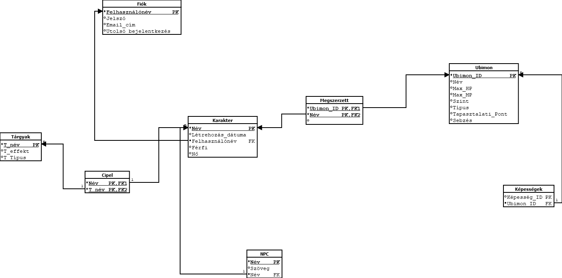
Adatbázis
MySQL
Ingyenes
Gyors
Javax.sql csomag a kapcsolattartáshoz

Slide 5
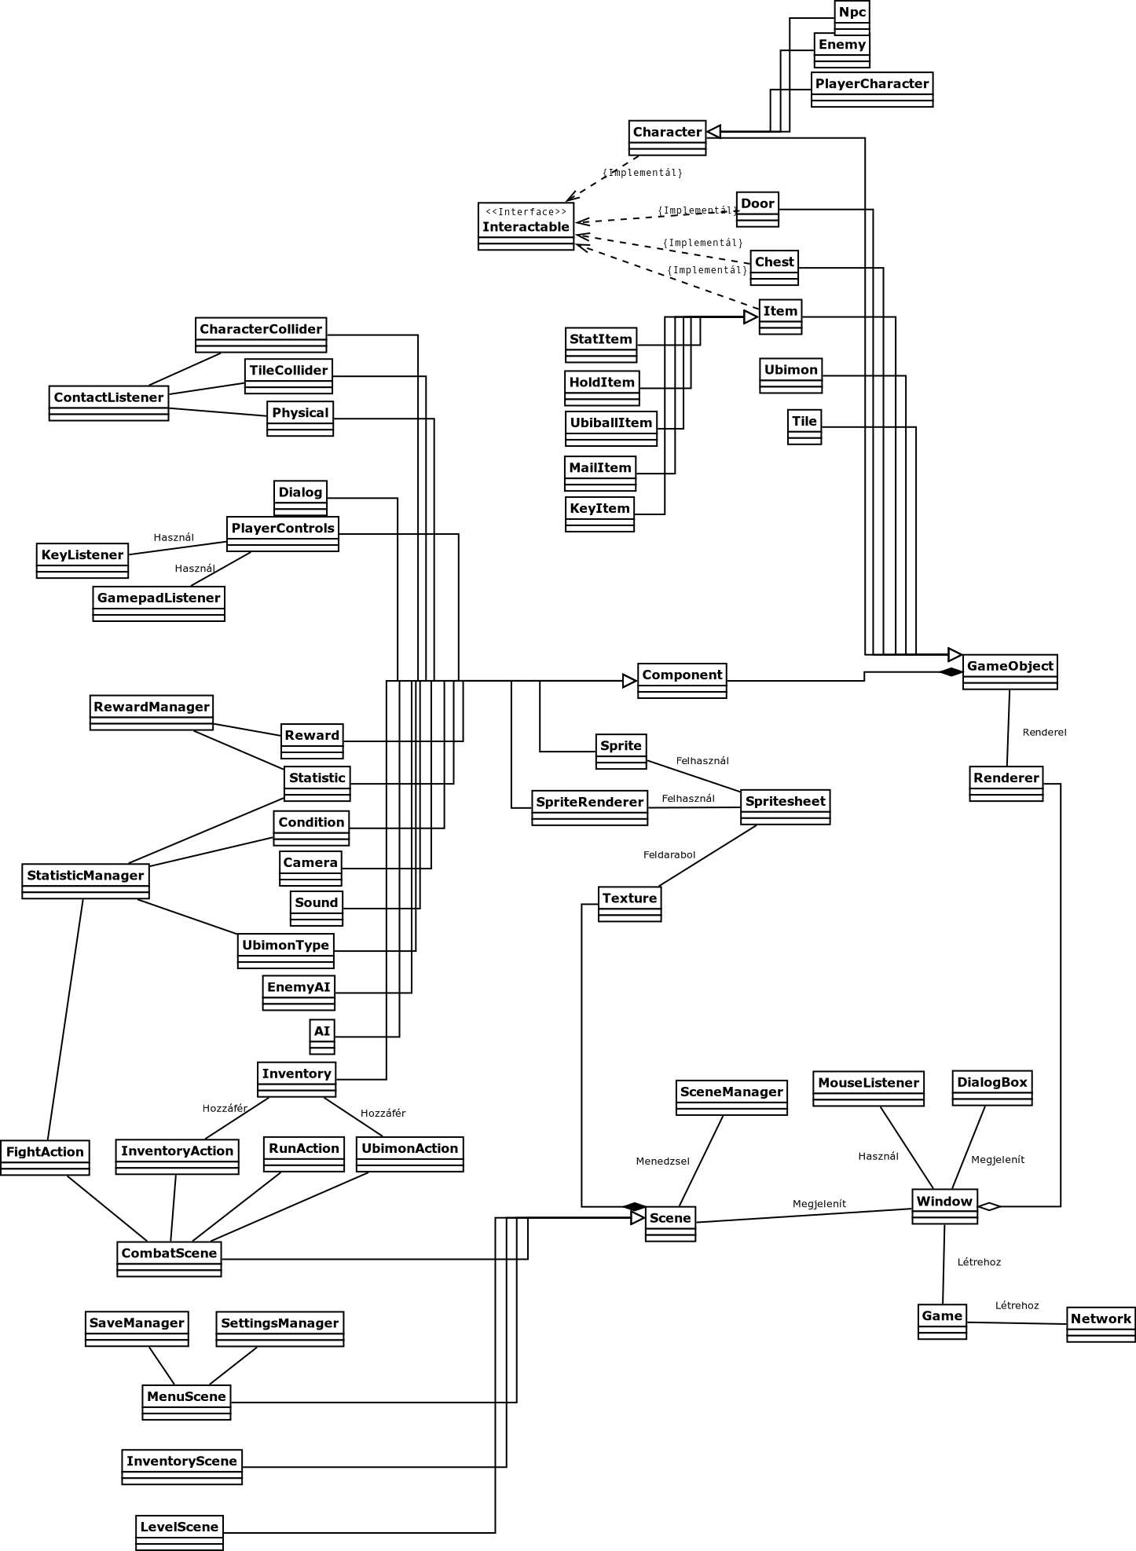
Osztálydiagram
Component
GameObject
Scene

Slide 6
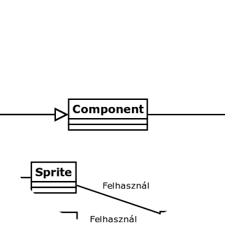
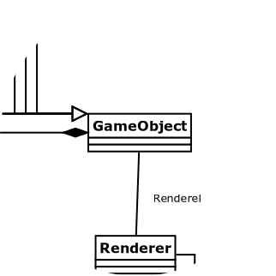
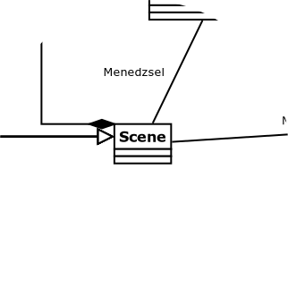
Osztálydiagram
Component
Absztrakt osztály, amely egy adott GameObjecthez tartozik, tartalmazza a komponensehez kapcsolódó alapvető függvényeket és adatokat.
GameObject
Absztrakt osztály, amely a játékban található objektumokról fog információkat tárolni, mint pl.: név, komponensek listája, id
Scene
Absztrakt osztály, amely rendelkezik rendererrel, kirajzolja a háttér textúrát és a scenehez tartozó objektumokat.

Slide 7


Köszönjük a figyelmet!

